Slide 1

TOROS ÜNİVERSİTESİ
YABANCI DİLLER BÖLÜMÜ
2023-2024 ORYANTASYON

Slide 2
AMAÇLAR
Ölçme ve Değerlendirme
Destek Birimleri
Genel Bölüm Tanıtımı

Slide 3
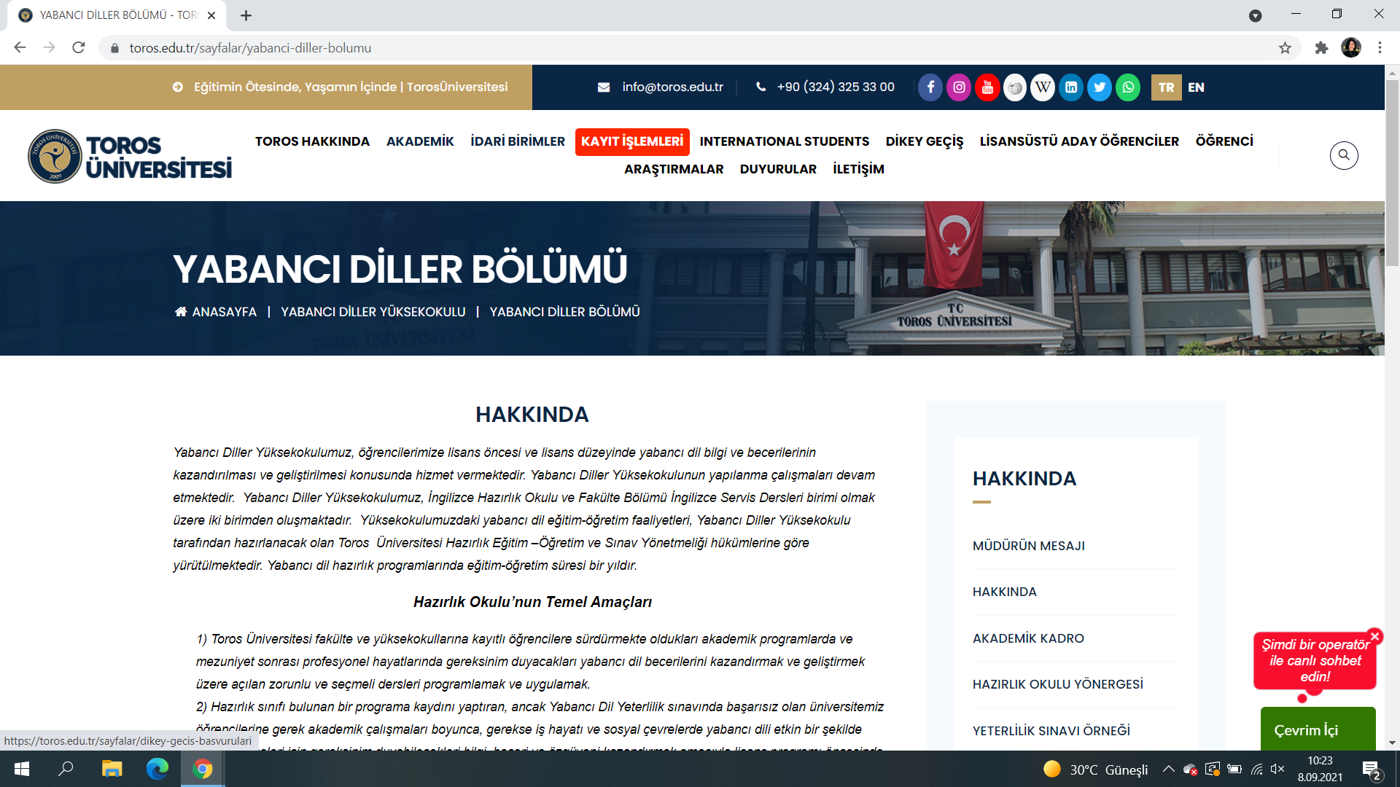
İLETİŞİM
Web Sitesi
Toros Üniversitesi Resmi Mail Adresi
ÖğrenciNo@toros.edu.tr

Slide 4
SINIFLAR
BRIGHTON (BEGINNER)
EDINBURGH (ELEMENTARY)
PETERBOROUGH (PRE-INTERMEDIATE)
RICHMOND (REPEAT)
ADDINGTON (ADVANCED)

Slide 5
SEVİYE GRUPLARI
A1/A2 BEGINNER/ELEMENTARY
B1
PRE-INTERMEDIATE
B1+ INTERMEDIATE
B2
UPPER-INTERMEDIATE
C1
ADVANCED (MÜTERCİM ve TERCÜMANLIK)

Slide 6
MODÜLER SİSTEM
 | BRIGHTON | EDINBURGH | PETERBOROUGH | ADDINGTON | RICHMOND
MOD 1 | A1 | A2 | A2+ | B1 | A1
MOD 2 | A2 | B1 | B1 | B1+ | A2
MOD 3 | B1 | B1+ | B1+ | B2 | A2
MOD 4 | B2 | B2 | B2 | C1 | B1
SUMMER SCHOOL |  |  |  |  | B2

Slide 7
BAŞARI HEDEFLERİ
B2- UPPER-INTERMEDIATE (ÜST ORTA SEVİYE)
350-400 KELİME VE ÜZERİ AKADEMİK KONULARDA KOMPOZİSYON YAZMAK (WRITING)
SOMUT VE SOYUT KONULARDAKİ AKADEMİK METİNLERİN TEMEL FİKİRLERİNİ ANLAMAK (READING)
KENDİ FİKİR VE PLANLARINI İFADE EDEBİLMEK VE HER HANGİ BİR KONU İLE İLGİLİ SUNUM YAPABİLMEK (SPEAKING)
GÜNLÜK KONUŞMA VE AKADEMİK DİLİ ANLAMAK VE CEVAP VEREBİLMEK (LISTENING)

Slide 8
BAŞARI HEDEFLERİ (MÜTERCİM ve TERCÜMANLIK)
C1 –ADVANCED (ÜST DÜZEY)
FARKLI TÜRDE (PARAGRAF, MAKALE, BAŞVURU, ARAŞTIRMA MAKALESİ,) ÜST DÜZEY YAZMA (WRITING).
EDEBİ VE BİLİMSEL UZUN VE KARMAŞIK METİNLERİ FARKLI TARZLARDA OLSA DAHİ ANLAMA (READING).
KENDİ ALANLARI DIŞINDAKİ KARMAŞIK KONULARDAKİ DERS VE TARTIŞMALARI ANLAMA (LISTENING).
AKICI VE SPONTANE ŞEKİLDE KENDİLERİNİ İFADE EDEBİLİRLER VE SUNUM YAPABİLME (SPEAKING).

Slide 9
MODÜLER SİSTEM
8 hafta
Richmond / Yaz Okulu
1. ve 3. Modülden sonra 1 hafta ara
4 Modül

Slide 10
Modül ağırlıkları
MODÜL 1 | MODÜL 2 | MODÜL 3 | MODÜL 4
%20 | %25 | %25 | %30

Slide 11
Modül sonu notu belİrleme sİstemİ

Slide 12
ÖĞRETMEN DEĞERLENDİRME
%10
(TEACHER ASSESSMENT)
a) DERSE KATILIM | b) ÖDEV / ONLINE ÖDEV / GÜNLÜK / PORTFOLYO | c) SINIF İÇİ KISA SÜRELİ SINAVLAR

Slide 13
ÖĞRETMEN DEĞERLENDİRME
USE OF ENGLISH
%10
(TEACHER ASSESSMENT)
a) DERSE KATILIM | b) ÖDEV / ONLINE ÖDEV

Slide 14
ÖLÇME VE DEĞERLENDİRME
ÖĞRETMEN DEĞERLENDİRMESİ (TA) %10
KISA SÜRELİ SINAVLAR (QUIZZES) %20
MODÜL İÇİ SINAVI (IMA) %30
MODÜL SONU SINAVI (EMA) %40
+
= YIL SONU BAŞARI NOTU
YIL SONU NOTU
(4 MODÜLÜN ORTALAMASI) %60
YETERLİK
SINAVI %40

Slide 15
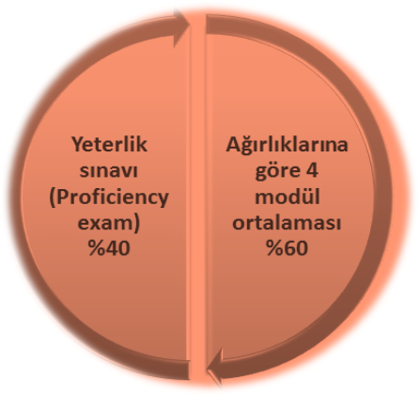
YIL SONU NOTU
PROFICIENCY EXAM (TUPEX) %40
+
MODÜL SONU ORTALAMALARI (AĞIRLIKLARINA GÖRE 4 MODÜLÜN ORTALAMASI) %60

Slide 16
TUPEX
(YETERLİK SINAVI)
READING (OKUMA) 30 p
WHILE LISTENING (DİNLERKEN CEVAPLAMA) 10 p
NOTE TAKING (NOT ALARAK CEVAPLAMA) 15 p
SPEAKING (KONUŞMA)
10 p
WRITING (YAZMA)
35 p
YETERLİK SINAVININ %40’I VE MODÜL ORTALAMASININ %60’I ALINARAK GEÇME NOTU HESAPLANIR; 60 VE ÜZERİ NOT ALANLAR BAŞARILI SAYILIR.

Slide 17
ÖZEL DURUMLAR
4 MODÜL ORTALAMASI 85 VE ÜSTÜ OLANLAR (HER MODÜLDE BAŞARILI OLARAK) YETERLİK SINAVINA KATILMAKSIZIN YIL SONUNDA DİREK FAKÜLTELERİNDEKİ BÖLÜMLERİNE GEÇERLER.
BU ÖZEL DURUM EDINBURGH, PETERBOROUGH VE ADDINGTON SINIFLARI İÇİN GEÇERLİDİR.
BRIGHTON ÖĞRENCİLERİ BU HAKKA SAHİP DEĞİLLERDİR.

Slide 18
DANIŞMAN ÖĞRETİM GÖREVLİLERİ
A1 FUNDA AZNİK
A2 İSA EROĞLU
P1 EBRU GÜVENÇ
E1 DENİZ AYDIN
B1 CANSU KALKAN

Slide 19


SINIF TEMSİLCİLERİ

Slide 20

Yabancı öğrenci temsilcisi ve danışmanı

Slide 21

Engelli öğrenci danışmanı

Slide 22

DANIŞMANLIK SİSTEMİ
ÖĞRENCİ TEMSİLCİLERİ
DANIŞMAN ÖĞRETİM GÖREVLİSİ
YABANCI ÖĞRENCİ TEMSİLCİSİ VE DANIŞMANI
ENGELLİ ÖĞRENCİ BİRİMİ
WISHBOXES
Psikolojik Danışmanlık ve Rehberlik Merkezi (PDRM)

Slide 23


E-KAMPuS SİSTEMİ ekampus.toros.edu.tr/
DEVAMSIZLIK KONTROLÜ:
ERKAN TUNÇ & DAMLA ÇETİNER
NOT KONTROLÜ:
ALPER KALYONCU

Slide 24

Derslere katılım %80 zorunludur.
%80’den fazla derslere devam etmeyen öğrenciler her modülde yapılan EMA (Final) sınavına girme hakkını kaybeder.

Slide 25
DERS SAATLERİ
09:10– 16:00
1 DERS 50 DK’DIR.
KULÜPLER DAHİL
*Dersler onlIne olduğunda ders saatleri değişebilir.

Slide 26
MAIN COURSE KİTAPLARI
MAIN COURSE | BRIGHTON | EDINBURGH | PETERBOROUGH | ADDINGTON
MODÜL 1 | LIFE ELEMENTARY | LIFE ELEMENTARY | LIFE PRE-INT | LIFE INT.
MODÜL 2 | LIFE PRE-INT. | LIFE PRE-INT. | LIFE INT. | LIFE UPPER INT.
MODÜL 3 | LIFE INT. | LIFE INT. | LIFE INT. | LIFE UPPER INT.
MODÜL 4 | LIFE UPPER INT. | LIFE UPPER INT. | LIFE UPPER INT. | LIFE ADVANCED

Slide 27
READING KİTAPLARI
READING | BRIGHTON | EDINBURGH | PETERBOROUGH | ADDINGTON
MODÜL 1 | PRISM INTRO | PRISM INTRO | PRISM 1 | SKILLFUL 2
MODÜL 2 | PRISM 1 | PRISM 1 | SKILLFUL 1 | SKILLFUL 3
MODÜL 3 | SKILLFUL 1 | SKILLFUL 1 | SKILLFUL 2 | SKILLFUL 3
MODÜL 4 | SKILLFUL 2/3 | SKILLFUL 2/3 | SKILLFUL 3 | SKILLFUL 4

Slide 28
WRITING KİTAPLARI
WRITING | BRIGHTON | EDINBURGH | PETERBOROUGH | ADDINGTON
MODÜL 1 | GREAT WRITING 1 | GREAT WRITING 1 | WRITING 2023-2024 | WRITING 2023-2024
MODÜL 2 | WRITING 2023-2024 | WRITING 2023-2024 | WRITING 2023-2024 | WRITING 2023-2024
MODÜL 3 | WRITING 2023-2024 | WRITING 2023-2024 | LONGMAN ACADEMIC WRITING SERIES 5 | LONGMAN ACADEMIC WRITING SERIES 5
MODÜL 4 | WRITING 2023-2024 | WRITING 2023-2024 | LONGMAN ACADEMIC WRITING SERIES 5 | LONGMAN ACADEMIC WRITING SERIES 5

Slide 29
LISTENING KİTAPLARI
LISTENING | BRIGHTON | EDINBURGH | PETERBOROUGH | ADDINGTON
MODÜL 1 | PRISM INTRO A1 | PRISM INTRO A1 | PRISM 1 A2 | PATHWAYS 1
MODÜL 2 | PRISM 1 A2 | PRISM 1 A2 | PATHWAYS 1 | PATHWAYS 2
MODÜL 3 | PATHWAYS 1 | PATHWAYS 1 | PATHWAYS 2 | PATHWAYS 3
MODÜL 4 | PATHWAYS 2 | PATHWAYS 2 | PATHWAYS 3 | PATHWAYS 4

Slide 30

LEARNING CENTER
Salı-Perşembe 15:00

Slide 31

WRITING CENTER
Salı-Perşembe
15:00

Slide 32

SPEAKING CLUB
Salı
15:00

Slide 33

Translatıon club

Slide 34
AKADEMİK TAKVİM /GÜZ DÖNEMİ
Yabancı Diller Bölümü Açılış ve Oryantasyon Programı | 02 Ekim 2023
Yabancı Diller Bölümü 1. MODÜL | 02 Ekim 2023
1. Modül EMA (Bütün Seviyeler İçin Modül Sonu Sınavları) | 24 Kasım 2023
Yabancı Diller Bölümü 2. MODÜL | 04 Aralık 2023
2. Modül EMA (Bütün Seviyeler İçin Modül Sonu Sınavları) | 26 Ocak 2024
Yabancı Diller Bölümü Modül Arası Tatili | 29 Ocak 20244 09 Şubat 2024

Slide 35
AKADEMİK TAKVİM /BAHAR DÖNEMİ
Yabancı Diller Bölümü 3. MODÜL | 12 Şubat 2024
3. Modül EMA (Bütün Seviyeler İçin Modül Sonu Sınavları) | 05 Nisan 2024
Yabancı Diller Bölümü 4. MODÜL | 15 Nisan 2024
4. Modül EMA (Bütün Seviyeler İçin Modül Sonu Sınavları) | 7 Haziran 2024
İngilizce Yeterlik Sınavı (Yazılı) | 13 Haziran 2024
İngilizce Yeterlik Sınavı (Sözlü) | 14 Haziran 2024

Slide 36
AKADEMİK TAKVİM / YAZ DÖNEMİ
Yabancı Diller Bölümü Yaz Dönemi (7 Hafta) | 08 Temmuz 2024 23 Ağustos 2024
Yaz Dönemi Yeterlik Sınavı (YAZILI+SÖZLÜ) | 23 Ağustos 2024

Slide 37
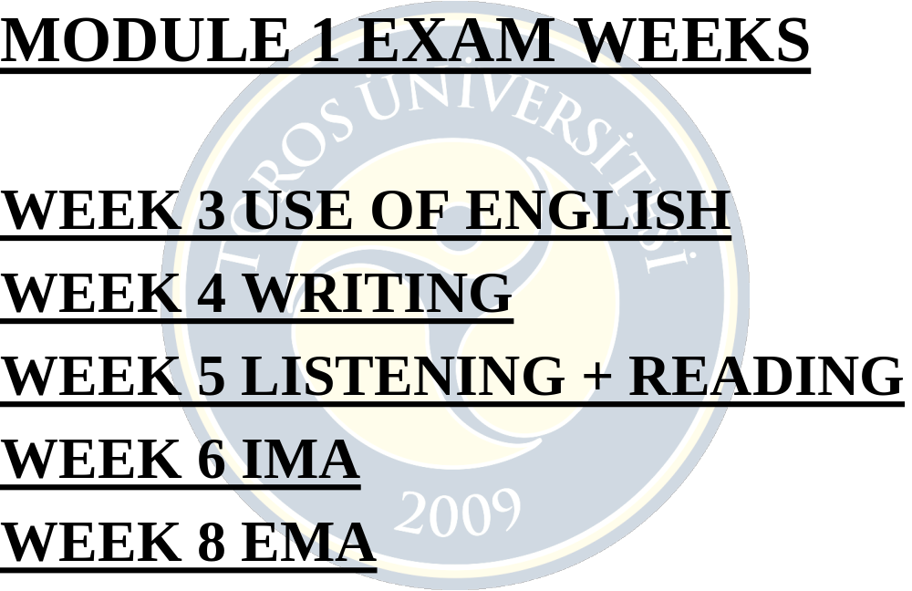

Slide 38


Slide 39


Slide 40
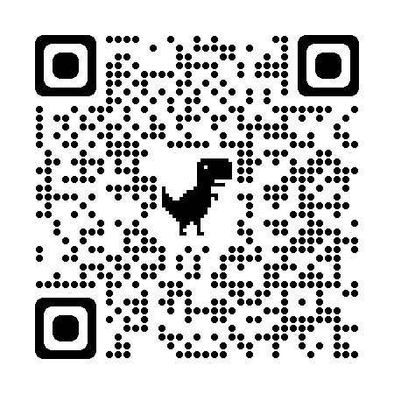
ANKET

